Slide 1

ỦY BAN NHÂN DÂN QUẬN LONG BIÊN
TRƯỜNG TIỂU HỌC ĐÔ THỊ VIỆT HƯNG
BÀI GIẢNG ĐIỆN TỬ
KHỐI 3
MÔN: CÔNG NGHỆ

Slide 2



Slide 3



Slide 4


1. Tìm hiểu về tác dụng của biển báo giao thông.
Biển báo giao thông có tác dụng như thế nào đối với người tham gia giao thông?
Biển báo giao thông có tác dụng giúp đảm bảo an toàn cho người tham gia giao thông.

Slide 5
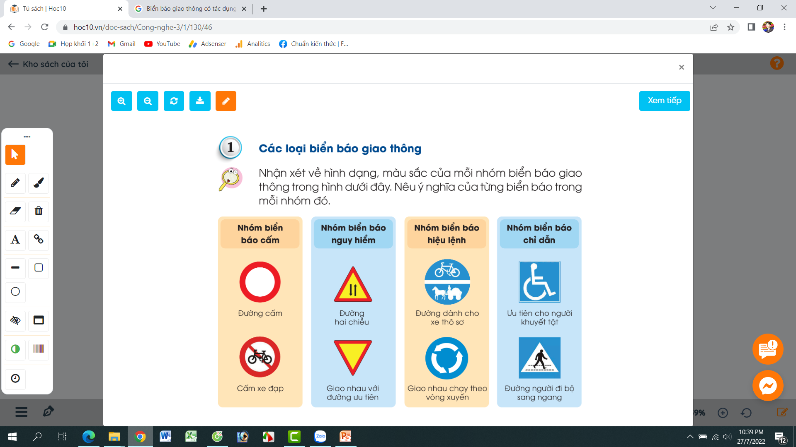
2. Các loại biển báo giao thông.
Nhận xét về hình dạng, mào sắc của mỗi nhóm biển báo giao thông trông hình dưới đây. Nêu ý nghĩa của từng biển báo trong mỗi nhó đó.

Slide 6



Slide 7
Nhận xét về hình dạng, mào sắc của mỗi nhóm biển báo giao thông trông hình dưới đây. Nêu ý nghĩa của từng biển báo trong mỗi nhóm đó.
+ Biển báo cấm: Có dạng hình tròn, viền đỏ, nền trắng, trên nền có hình vẽ màu đen.
.

Slide 8

+ Biển báo nguy hiểm: Có dạng hình tam giác đều, viền đỏ, nền vàng, trên nền có hình vẽ màu đen.

Slide 9
+ Biển báo hiệu lệnh: Có dạng hình tròn, nền xanh, trên nền có hình vẽ màu trắng.

Slide 10
+ Biển báo chỉ dẫn: Có dạng hình vuông hoặc hình chữ nhật, nền xanh, trên nền có hình vẽ màu trắng.

Slide 11
2. Các loại biển báo giao thông.

Slide 12
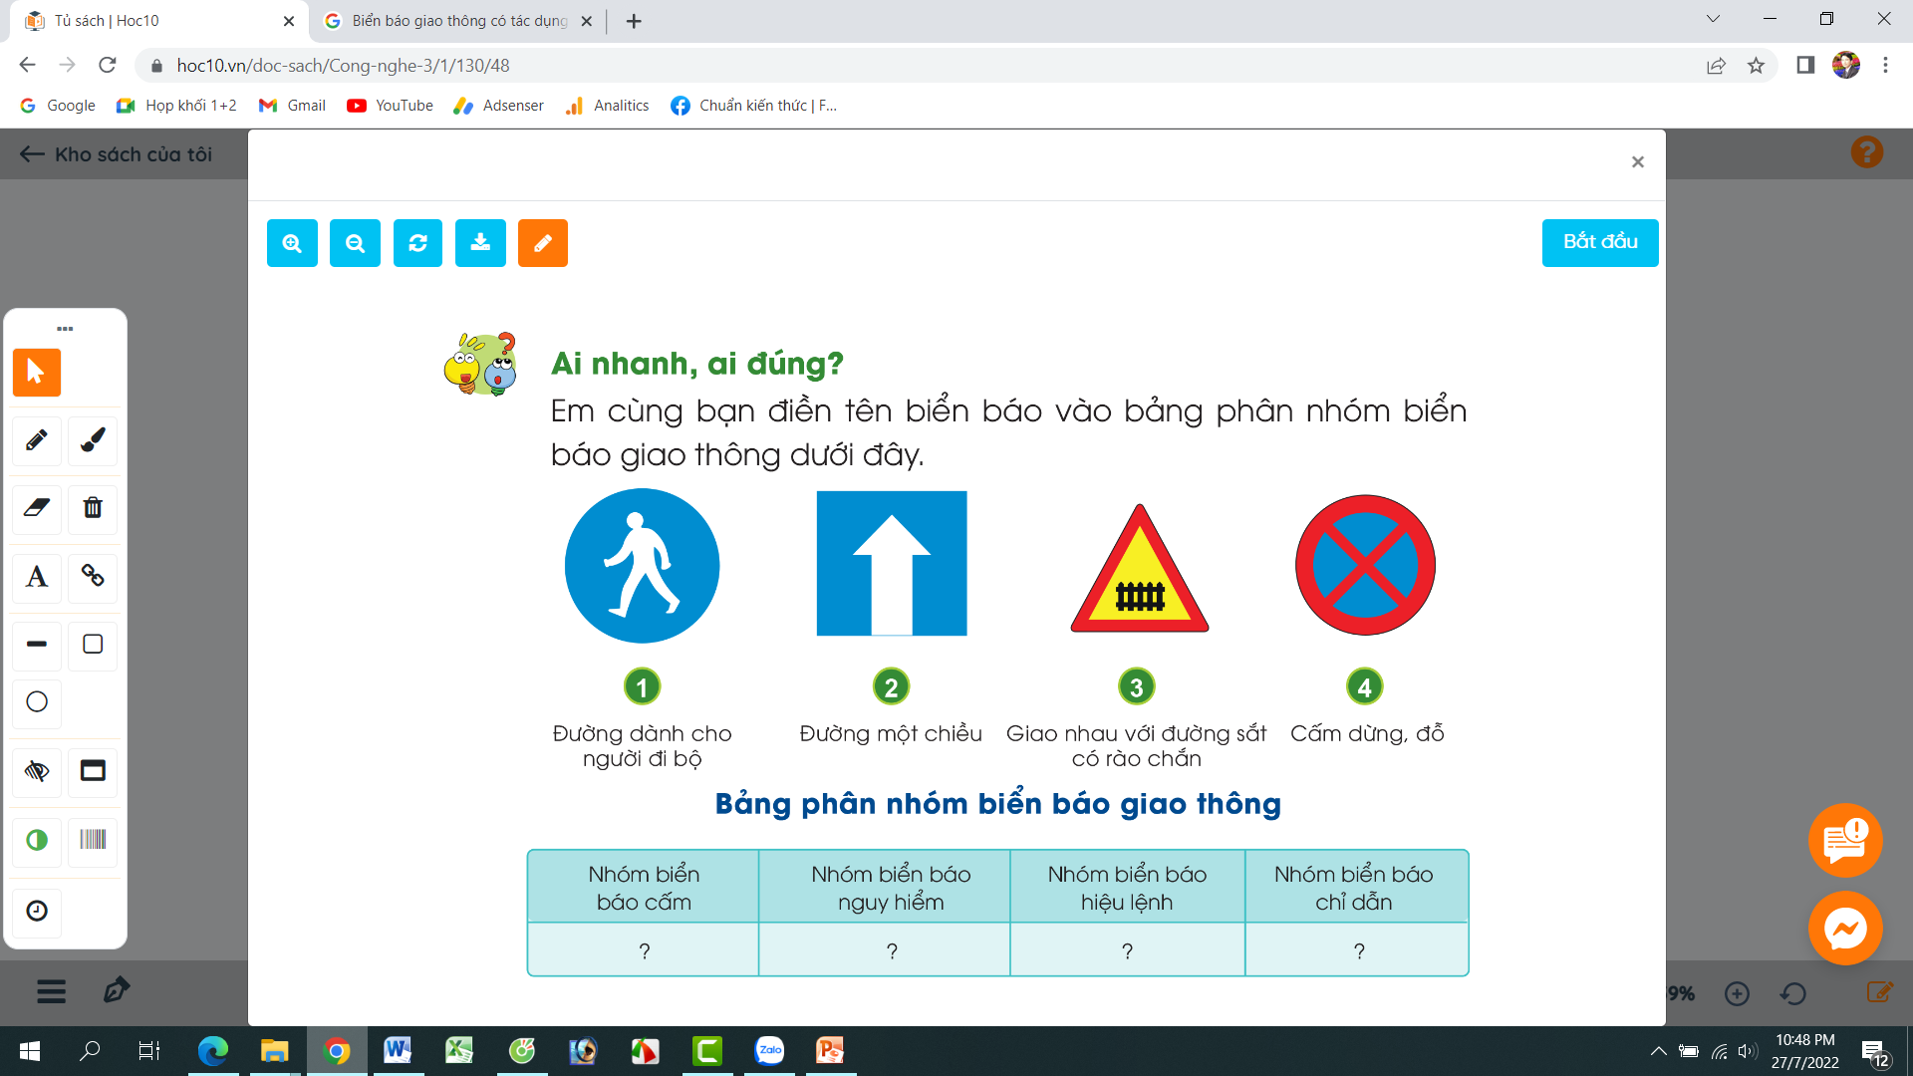
3. Ai nhanh, ai đúng.
Em cùng bạn điền tên biển báo vào bảng phân nhóm biển báo giao thông dưới đây
Nhóm biển báo cấm | Nhóm biển báo nguy hiểm | Nhóm biển báo hiệu lệnh | Nhóm biển báo chỉ dẫn

Slide 13


Slide 14
2. Tìm hiểu các quy định khi tham gia giao thông.

Slide 15
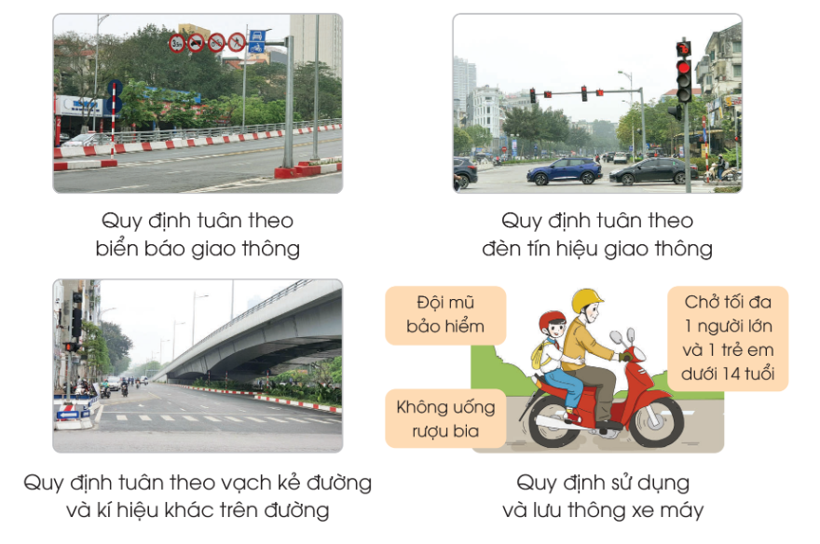
Dựa vào hình và thông tin dưới đây, em cùng bạn thảo luận về một số quy định khi tham gia giao thông.
Thảo luận nhóm đôi.

Slide 16
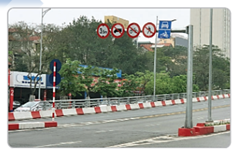
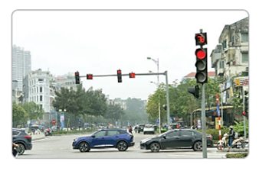
Một số quy định khi tham gia giao thông
Quy định tuân theo biển báo giao thông.
Quy định tuân theo đèn tín hiệu giao thông.

Slide 17
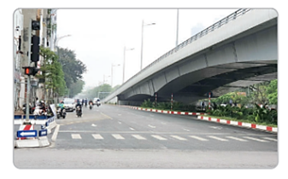
Một số quy định khi tham gia giao thông
Quy định tuân theo vạch kẻ đường và tín hiệu khác trên đường.

Slide 18
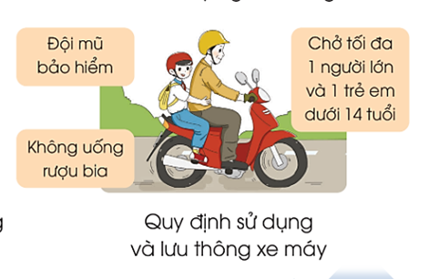
Một số quy định khi tham gia giao thông
Quy định sử dụng và lưu thông xe máy.
+ Đội mũ bảo hiểm khi tham gia giao thông.
+ Không uống rượu bia, chất kích thích,...
+ Chở tối đa 1 người lớn và 1 trẻ em dưới 14 tuổi.

Slide 19



Slide 20



